Slide 1
语音信号处理
Speech Signal Processing
— 实验（短时自相关与窗函数）
数字媒体技术系 张岳
主楼216 zhang_yue@cuc.edu.cn

Slide 2
继续完成上次实验内容（分帧、短时时域特征）。

Slide 3
1.窗函数
编写两个函数，分别实现给一个一维信号加汉明窗和汉宁窗（也
就是乘以汉明窗函数和汉宁窗函数）的功能。
给一个向量加窗的过程，就是把这个向量的每个分量乘以一个
值的过程。而求这个值的计算式就是窗函数表达式。
每个函数单独写在一个.m文件里，文件名应该和函数名相同。
文件名不要包含数字，不要用Hamming和Hanning做函数文件名。
定义形式：function[ 输出参数] = 函数名( 输入参数)
例：function[ y1,y2,… ] = 函数名(x1,x2,… )
…

Slide 4
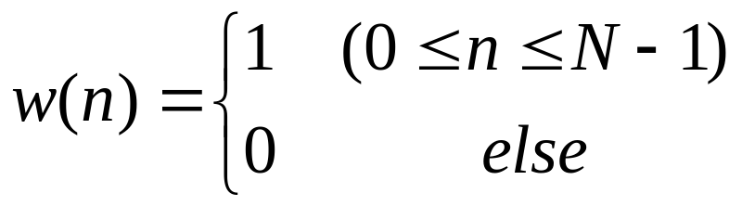
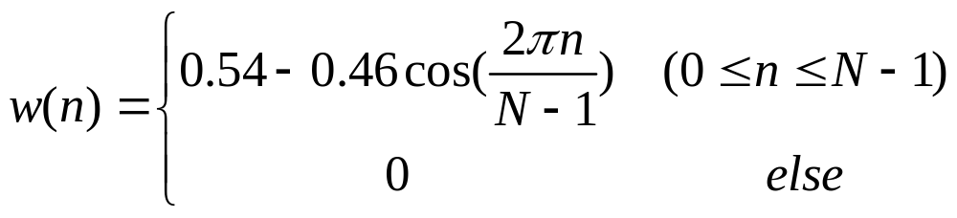
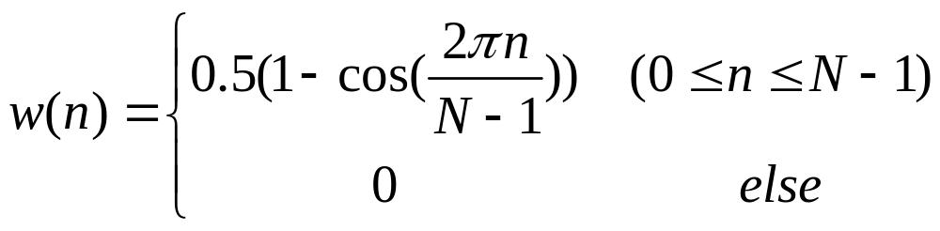
矩形窗：
汉明窗：
汉宁窗：
N就是每一帧的采样点数。
.

Slide 5
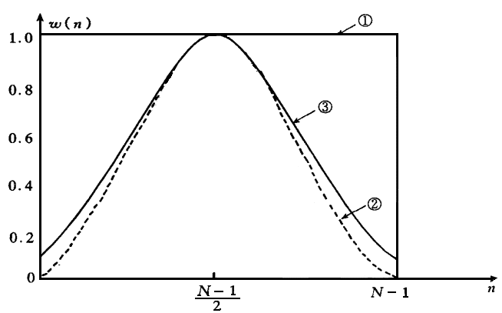
①矩形窗； ②汉宁窗； ③汉明窗

Slide 6
.应该假定每个函数的输入是一个一维列向量。而输出则是将这个
一维向量加窗以后的一维向量。
.在函数中尽量不使用循环：先得到窗函数的向量，然后和输入
向量点乘。
提示： x= [1:N]’ ; 则列向量x的元素的值分别为1,2, …, N 。
.为了检验所编写的加窗函数的正确性，需要写一个测试程序：
用一个每个分量的值都为1的列向量作为加窗函数的输入参数，
并画出加窗后的向量波形。
x = ones(m,n) 得到一个值都为1的m x n矩阵 。

Slide 7
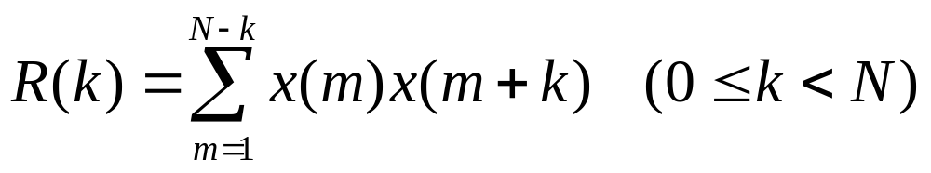
2.求取每一帧语音的短时自相关函数
短时自相关函数：
其中x(m)为一帧中的第m个采样点的值，N为一帧的长度（采样点
数）。
由短时自相关函数计算式可知，对每一帧都会得到一个长度与
帧长相等的短时自相关向量 。 这是和之前的短时时域特性的主要
区别。

Slide 8

要求：
. 将每一帧的短时自相关向量依次保存到一个矩阵的一列。
. 从计算得到的矩阵中，随机抽取5~6帧的短时自相关向量
并画出其波形。实现随机抽取可以通过用总列数乘以一个
随机小数，随机小数可以使用rand函数得到。
rand(n): 生成nxn的矩阵，每个值都在(0,1)之间。
rand(m,n): 生成mxn的矩阵，每个值都在(0,1)之间。
.在一帧中求每一个 时，尽量不使用循环，而使用点乘
运算及求和函数。
.需要结合之前的分帧程序。

Slide 9
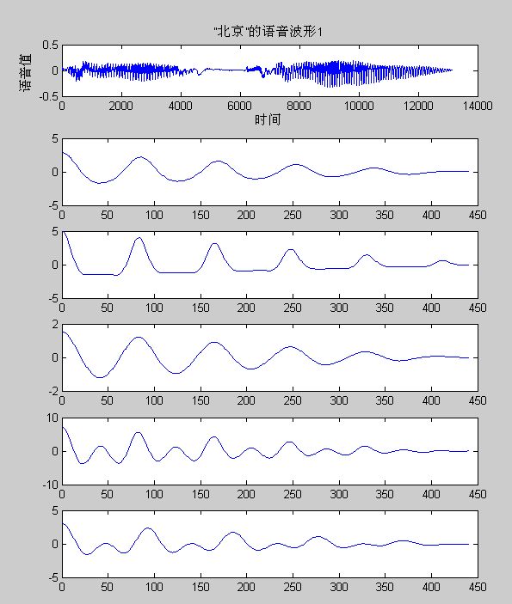

Slide 10
短时自相关函数的作用：通过每一帧自相关波形的第一个最大值
点可以推断出当前帧的基音频率。

